Slide 1
微信和小程序开发
路由数据传递和组件使用

Slide 2
路由
路由是一个工程术语，是很宽泛的描述。在硬件层面，路由器可以决定从一端到另一端的范围。依据的是IP地址和端口。
在软件层面，前端的路由表示根据一个字符串描述的路径决定跳转到哪个页面。
后端的路由是根据字符串描述的路径决定要执行哪个函数来返回请求的数据（返回的数据可能是html页面也可能是JSON格式的API数据或者是其他定义好的数据）。
常用的HTML中的a标签就可以认为是路由的作用，通常网站都会有导航菜单也是路由，我们实现小程序最后会有多个底部标签，还会跳转到不同的页面都是路由。

Slide 3
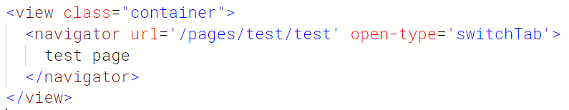
路由组件
在小程序中有类似于HTML中a标签的功能，在wxml中，可以使用navigator组件。
open-type对应于路由相关的API，可以是navigate、reLaunch、redirectTo、navigateBack。
除此之外，还可以是exit表示退出小程序。
url的路径要使用绝对路径，最前面带有/。

Slide 4
路由组件类型和说明
open-type 类型 | 说明
navigate | 保存当前页面，跳转到新的页面，对应wx.navigateTo。
redirect | 关闭当前页面，并跳转。不允许跳转到tabBar页面。对应wx.redirectTo。
switchTab | 跳转到tabBar页面，并关闭其他非tabBar页面。对应wx.switchTab。
reLaunch | 关闭所有页面并打开某个页面。对应wx.reLaunch。
navigateBack | 关闭当前页面，返回上一页面或多级页面。对应wx.navigateBack。
exit | 退出小程序，当target=“miniProgram”时有效。

Slide 5

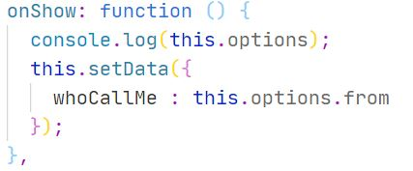
参数的传递和获取
页面之间参数的传递采用标准的querystring格式。
?a=a_value&b=b_value...
获取页面跳转时传递的参数
在页面显示时，可以通过this.options获取到url后的参数。
使用组件不方便传递动态的参数，比如需要获取输入并传递的数据。

Slide 6

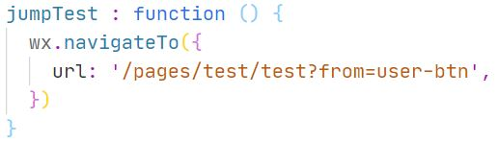
路由API
对于之前给定的open-type类型，都有对应的路由接口来控制页面的跳转。
这可以通过一个button组件触发事件，在事件执行的js函数中进行操作。
同时在跳转的url中可以携带参数。

Slide 7
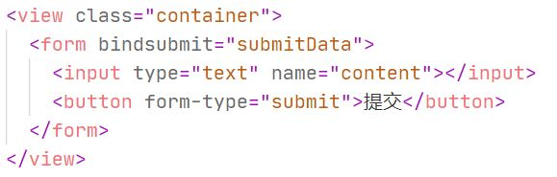
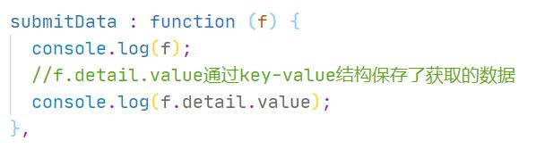
获取表单数据

Slide 8
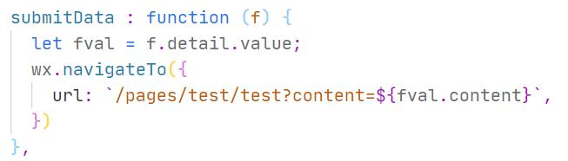
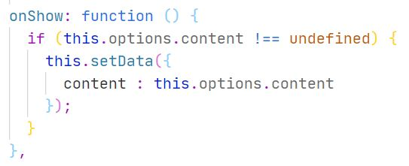

路由API和数据传递
这里使用了模板字符串，使用``包含的字符串通过${}可以引用变量或调用函数或者是其他复杂的运算，为了避免难以维护，在${}中一般只写简短的代码。
user页面的表单获取
test页面的onShow事件函数和wxml渲染

Slide 9
数据传递和编码
如果你传递的数据包括 = & ?，这是和querystring的格式冲突的字符，这时候会导致解析的错误。
比如你在url中写?a=1=1，这时候解析结果会把a的值解析为1，而后面的=1因为key值为空会被忽略。或者你要提交的数据就是1&b=2，这时候使用a=1&b=2传输会导致创建新的键值对。
这时候可以利用encodeURIComponent函数来解决。此函数会转义和URL冲突的字符以及UTF-8编码的字符。
基本上，在处理网络请求时，你都需要使用此函数对用户输入的数据进行转码操作，在另一端，收到数据，使用decodeURIComponent来解码。
关于encodeURIComponent函数，详细内容可以参考：
https://developer.mozilla.org/zh-CN/docs/Web/JavaScript/Reference/Global_Objects/encodeURIComponent

Slide 10
storage
在浏览器中，提供了sessionStorage和localStorage用于本地存储。
在小程序中，本身也是使用了一个浏览器内核去执行的，同样也提供了本地存储的API。
本地存储就是key-value的形式，通过一个key值来获取或设置数据。因为在浏览器层面，其支持的就是字符串存储，所以基于此封装API也只支持一切能够通过JSON.stringify序列化的类型。
小程序限制单个key值最大可存储1M，总的存储上限为10M。
小程序存储在各个页面间是全局共享的。

Slide 11
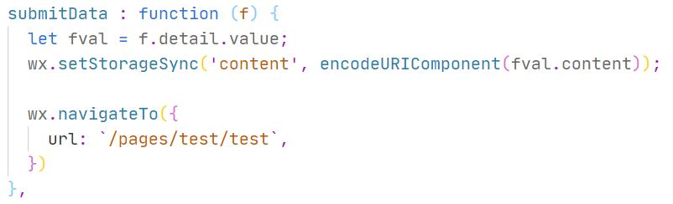
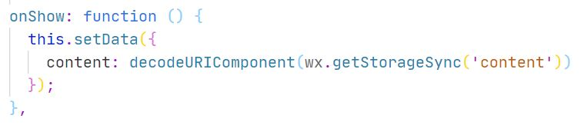
利用storage传递数据
storage的API提供了同步和异步两种方式。同步的方式名称后都带有Sync。同步和异步的接口参数是有区别的，使用时注意区分。
user页面表单获取并存储到storage
test页面从storage获取数据

Slide 12
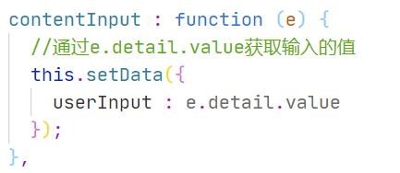
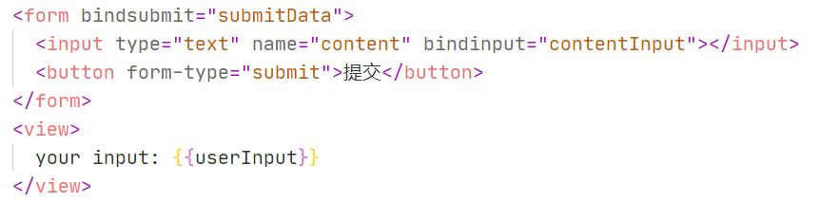
使用事件绑定自动响应输入

Slide 13
使用storage缓存表单数据
如果程序为了比较好的用户体验，通常要在处理表单时记录用户的输入，这方便在中断后继续输入而不是要重新开始。
比如要填写的表单需要切换到其他应用中查找之后，进入小程序再填写。
利用bindinput事件和storage存储API可以把输入内容进行临时存储，并在onShow或onReady回调函数中检测存储并设置初始值。

Slide 14
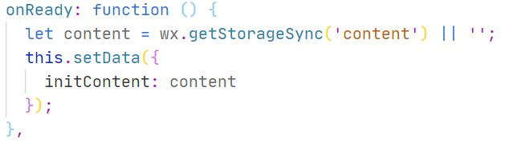
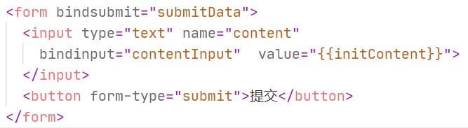
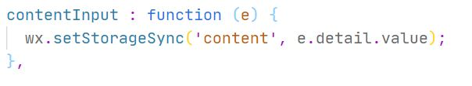
使用storage缓存表单数据

Slide 15
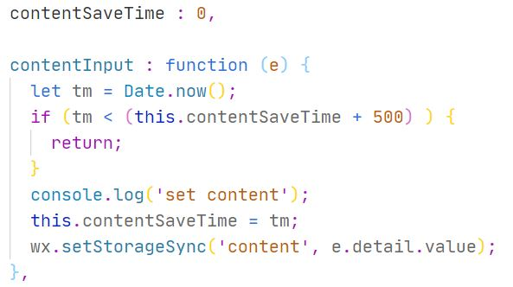
降低storage缓存的频率
如果在记录用户输入的时候，用户的输入可能是非常频繁的，这需要通过记录缓存的时间来设定一个保存间隔。

Slide 16
页面生命周期函数需要注意的问题
在页面启动时，触发顺序：onLoad 》onShow 》onReady。
页面隐藏时，触发onHide。页面关闭之前，触发onUnload。
直接把微信隐藏在后台会触发页面的onHide事件。
页面加载时，触发onLoad。只有页面首次加载时触发，如果页面没有关闭，则不会触发onUnload，同时再次显示也不会触发onLoad。
页面首次加载时，会触发一次onReady。一些需要和视图层交互的操作可以在此函数中进行初始化，需要保存一些初始化对象的操作可以在此函数中完成。

Slide 17
路由和页面生命周期函数
路由wx.switchTab、wx.redirectTo、wx.reLaunch、wx.navigateBack都会涉及到关闭当前页面的操作。
这些路由方式都会触发要关闭页面的onUnload事件，再次显示，就是从头开始加载页面。
由于onShow在每次页面展示都会触发，所以一些初始化操作在此处进行可能会导致多次执行而出错。
一些需要及时更新的数据可以在onShow中进行更新检测。

Slide 18
练习
路由组件和API。
页面间跳转和传参。
storage缓存同步和异步的使用。
image组件使用。（参考组件部分开发文档）

